Slide 1
Southern area of Canberra

Slide 2
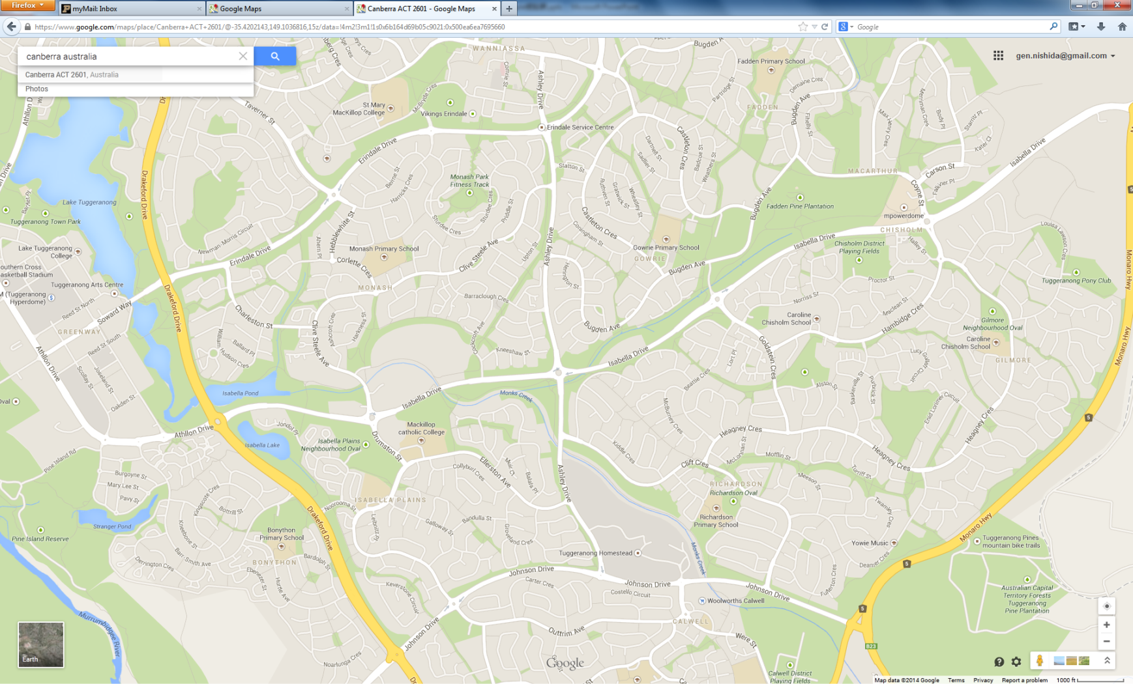
Residential area with very curvy avenues and local streets.

Slide 3
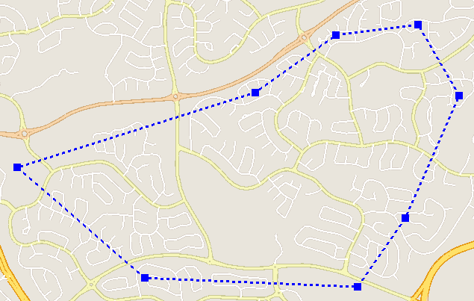
１．まずはAvenueのみ
（Boulevardなし）の領域
kde_feature_canberra1.xml

Slide 4
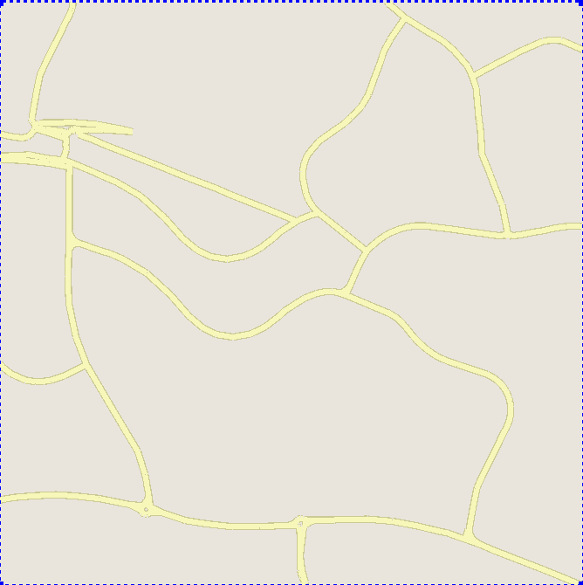
繰り返しの重みを2000000にした結果：
⇒ 近い頂点をひとまとめのカーネルにする案を実装したいなぁ。

Slide 5
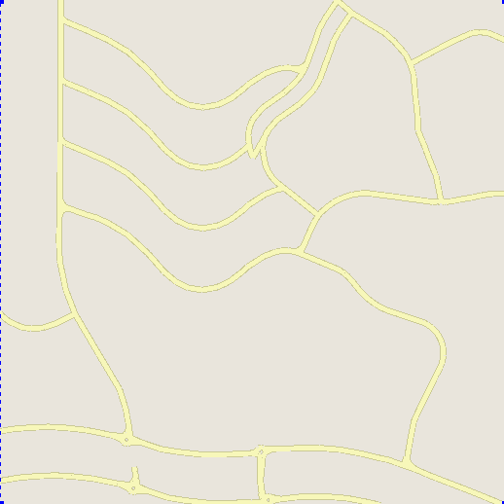
繰り返しの重みを0にした結果：
⇒ とりあえず、教授の行った「モジュラ」を実装してみよう。

Slide 6
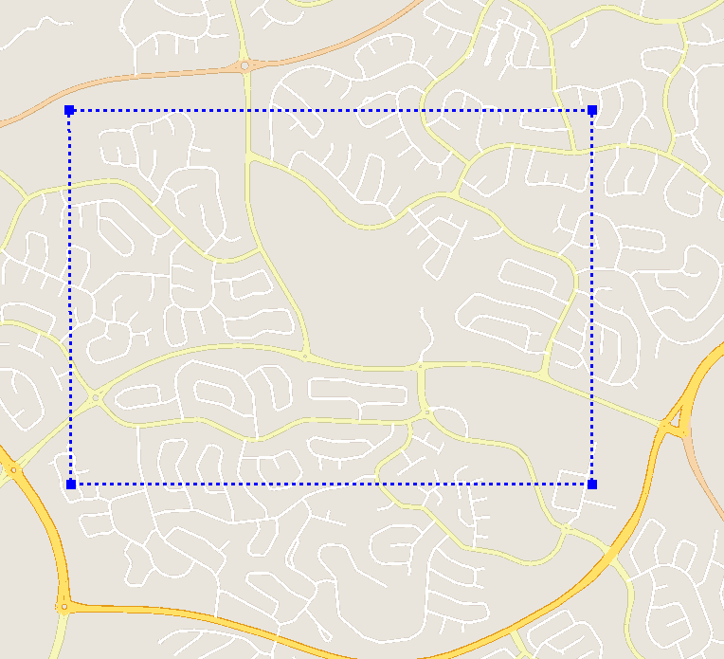
２．領域を四角にした。
kde_feature_canberra2.xml

Slide 7
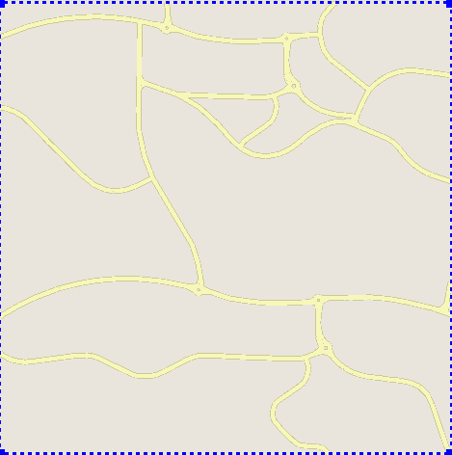
モジュラを実装した結果（10x10エリア、InvadingCheckなし）：
モジュラにより、下部のコピーがここに現れた。

Slide 8
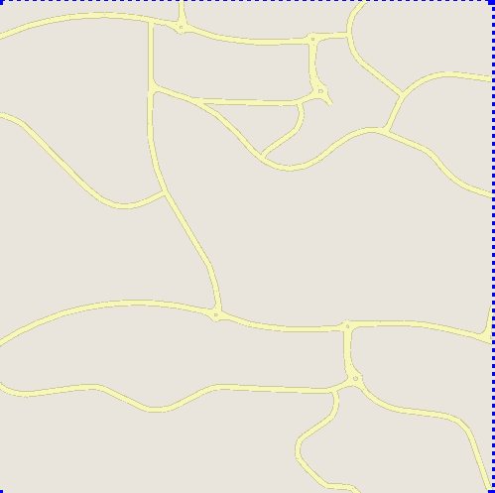
モジュラを実装した結果（10x10エリア、InvadingCheckあり）：
InvadingCheckにより、エッジがキャンセルされた。
※ Cascade キャンセルが必要と思われる。

Slide 9
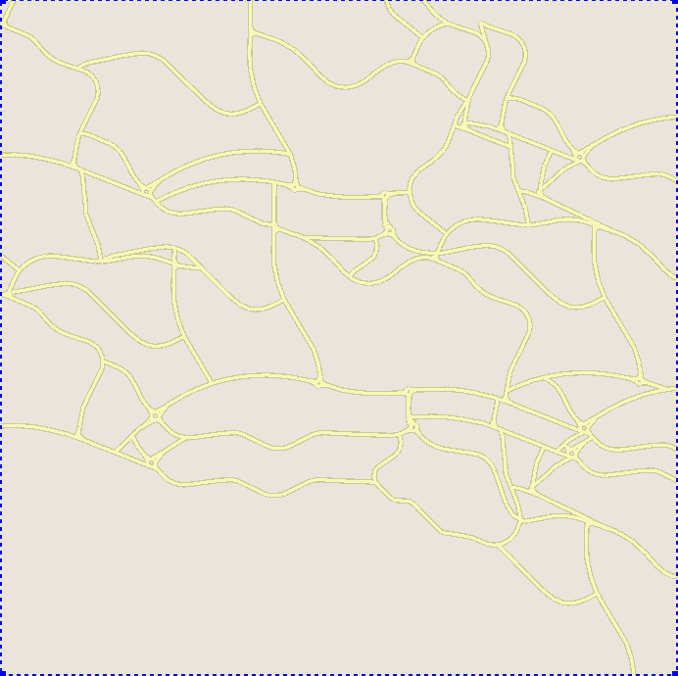
モジュラを実装した結果（20x20エリア、InvadingCheckなし）：

Slide 10
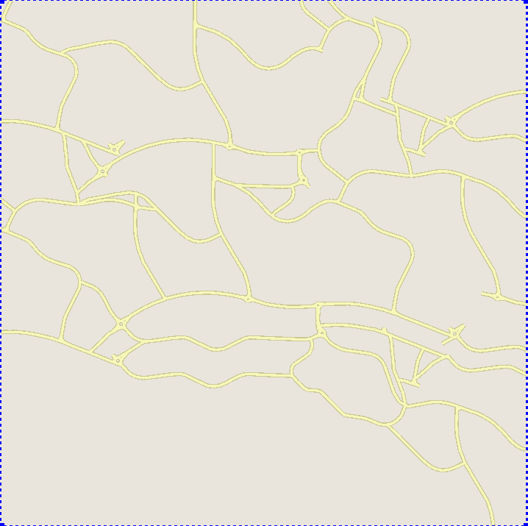
モジュラを実装した結果（20x20エリア、InvadingCheckあり）：

Slide 11
見本

Slide 12
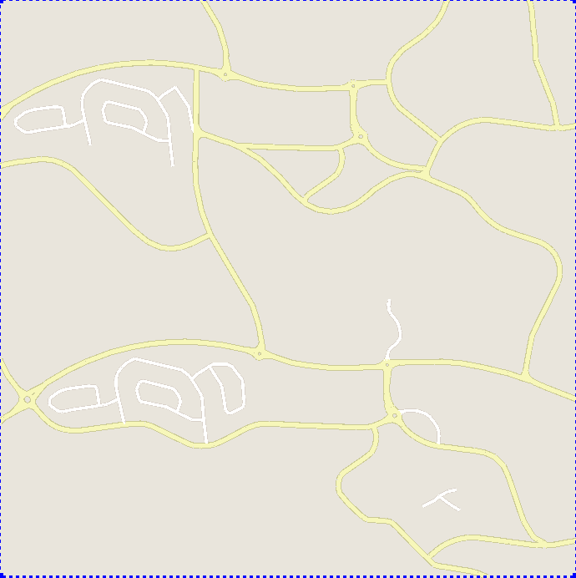
2.4kmx2.4km, w/o boundary No invasion check

Slide 13
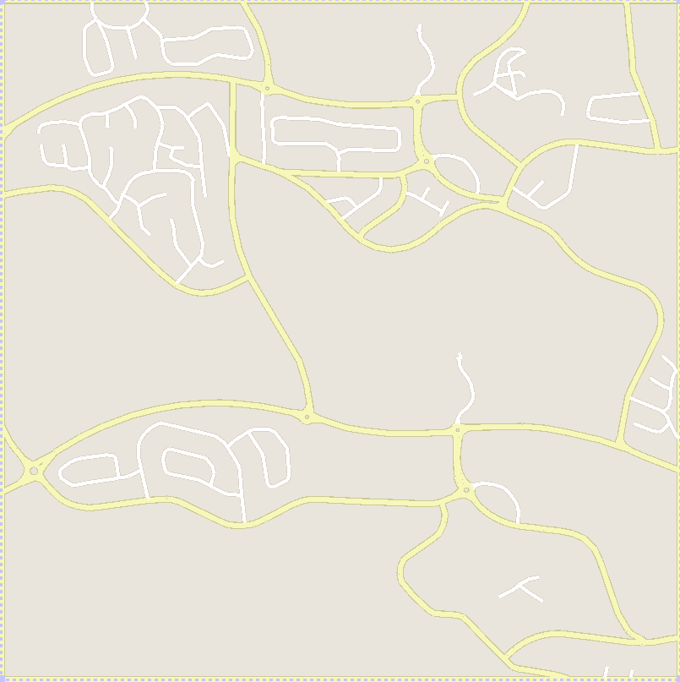
2.4kmx2.4km w/ Boundary No invasion check

Slide 14
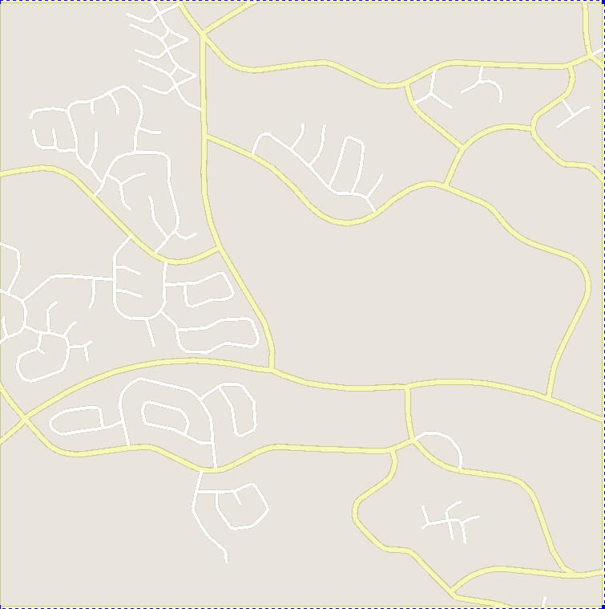
2.4kmx2.4km w/ Boundary No invasion check
(Simplified)

Slide 15
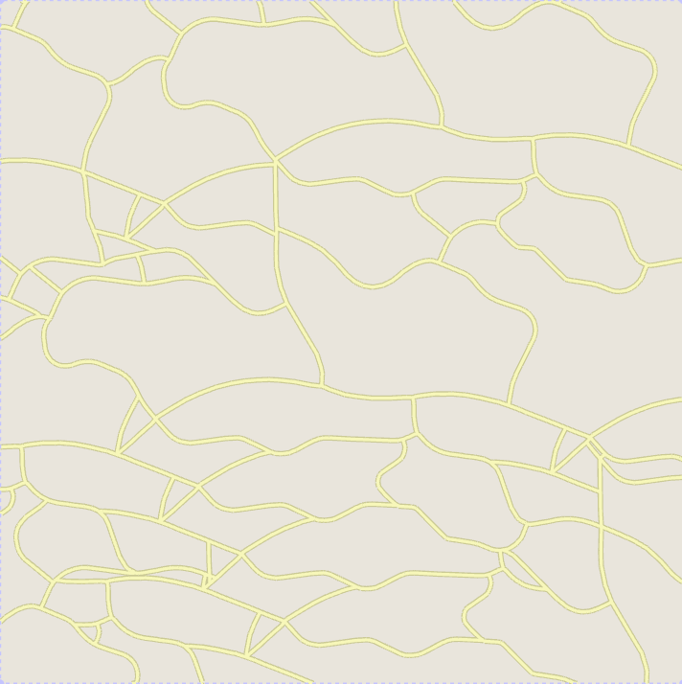
4km x 4km w/o Boundary No invasion check
(Simplified) kde_feature_canberra3.xml

Slide 16
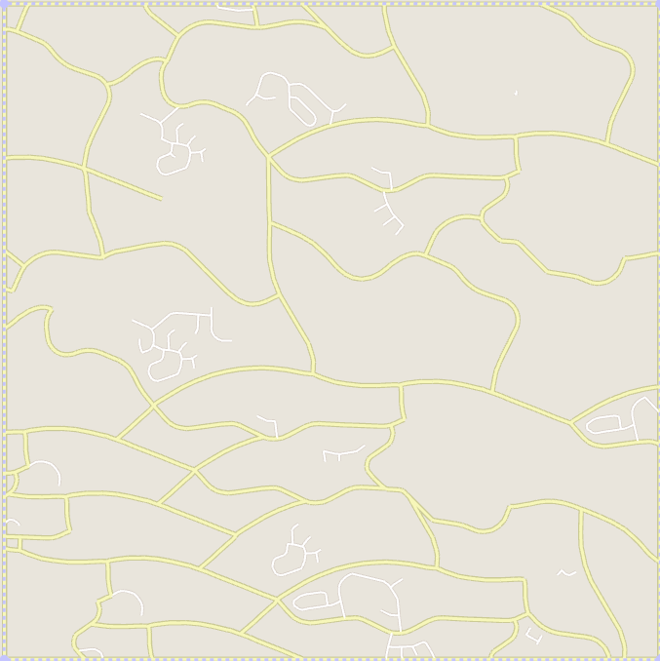
4km x 4km w/ Boundary invasion check ON
(Simplified) kde_feature_canberra3.xml

Slide 17
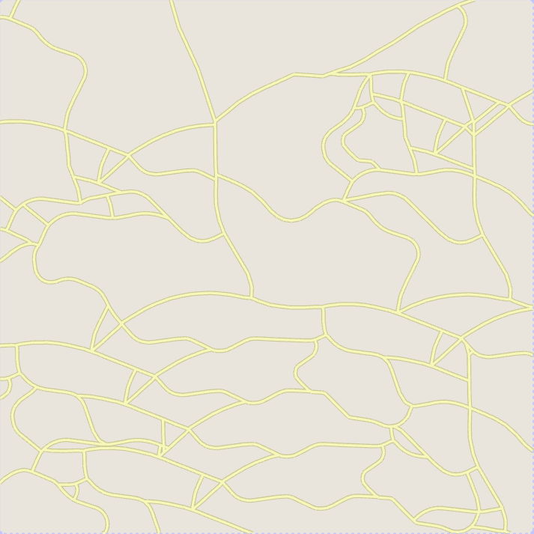
4km x 4km w/o Boundary No invasion check
(Simplified, original + 10 perturbation) kde_feature_canberra4.xml

Slide 18
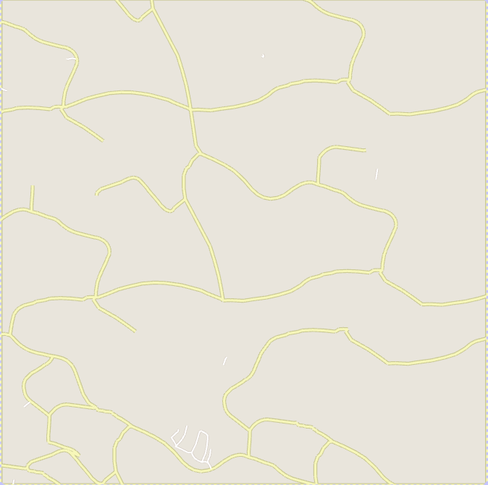
4km x 4km w Boundary, invasion check YES
(Simplified, 1 perturbation) kde_feature_canberra5.xml

Slide 19
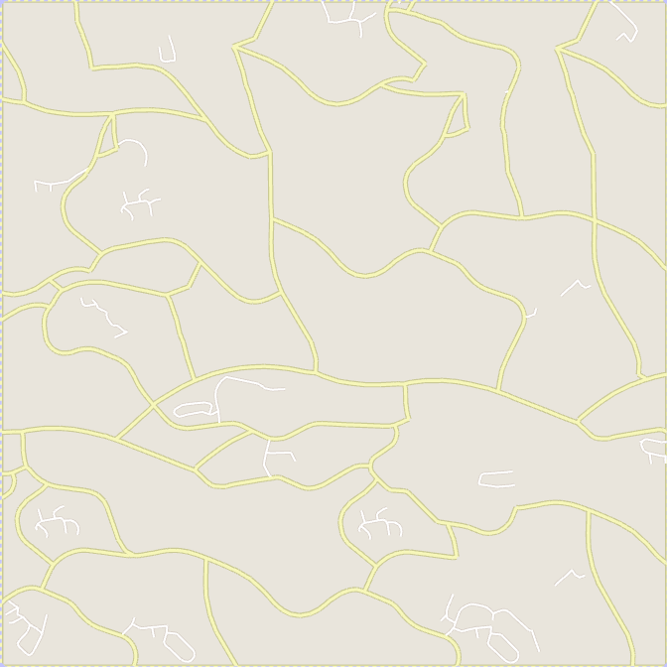
4km x 4km w Boundary, invasion check YES
(Simplified, original + 1 perturbation) kde_feature_canberra6.xml

